Slide 1
Становление ИПС Web: краткий исторический обзор
Воронежский государственный университет
Факультет компьютерных наук
Кафедра информационных систем
Информационно-поисковые системы. Сычев А.В.
1

Slide 2
Краткая история ИПС Web
1990 – Archie (Alan Emtage – McGill University, Montreal):
  программа-обработчик списков ftp-ресурсов, поиск по именам файлов с использованием рег. выражений
1993 – Veronica (Nevada University)
  серверы Gopher
WWW Wanderer (Matthew Gray)
  база данных URL
  высокий трафик
Октябрь 1993 – ALIWEB (Martijn Koster)
  http-серверы
  владельцы сайтов сами представляют информацию о сайте
  малый объем базы данных
Информационно-поисковые системы. Сычев А.В.

Slide 3
Краткая история ИПС Web
Декабрь 1993:
  Jump Station – индексирование заглавий и заголовков – линейный поиск в базе данных
  WWW Worm – индексирование заглавий и URL, использование рег. выражений для поиска
  RSBE (Repository-Based Software Engineering) – ранжирование по ключевым словам
Февраль 1993 - Excite
  использование статистического анализа связей между словами для эффективного поиска
Информационно-поисковые системы. Сычев А.В.

Slide 4
Краткая история ИПС Web
Январь 1994 - Tradeware Galaxy
  группировка гиперссылок по иерархическим категориям
  ручная группировка ссылок – высокое качество ссылок – незначительное количество найденных страниц
Апрель 1994 – Yahoo (David Filo, Jerry Yang)
  каталог с возможностями поиска
  автоматизация процесса сбора и классификации
Информационно-поисковые системы. Сычев А.В.

Slide 5
Краткая история ИПС Web
1994 – WebCrawler (Brian Pinkerton – Wash. Univ.)
  индексирование полного текста страницы
Июль 1994 - Lycos (Michael Mauldin – Carnegie Mellon Univ.)
  ранжирование по релевантности
  частичное соответствие
  учет пространственной близости слов
Январь 1994 – Infoseek
  дружественный интерфейс
  каталог
Информационно-поисковые системы. Сычев А.В.

Slide 6
Краткая история ИПС Web
Декабрь 1995 – AltaVista (DEC)
  Первая ИПС промышленного масштаба (миллионы запросов в день)
  Использование естественного языка в запросах
  Поддержка логических операторов
  Поиск по названиям изображений, Java апплетов и ActiveX объектов
  Добавление и удаление пользователем своего URL в индексе
  Поиск сайтов, ссылающихся на конкретный URL
  Контекстная помощь
Информационно-поисковые системы. Сычев А.В.

Slide 7
Краткая история ИПС Web
1995 – MetaCrawler (Eric Selburg – Wash. Univ.)
  Выполнение запроса одновременно несколькими поисковыми системами
  Сбор и переформатирование результатов на одной странице
  Отображение рекламы
Информационно-поисковые системы. Сычев А.В.

Slide 8
Краткая история ИПС Web
Май 1996 - Inktomi
  первая система, которая включала сайты в выдачу за плату.
Апрель 1997 - Ask Jeeves (затем Ask.com)
  попытка ранжировать сайты на основе их популярности, однако алгоритм имел слабую защиту перед спамом.
  в 2000 появилась поисковая система Teoma, которая использовала кластеризацию для группировки сайтов по Тематической Популярности (Subject Specific Popularity). На разработку данной системы большое влияние оказала статья Джона Кляйнберга “Authoritative sources in a hyperlinked environment ”.
Информационно-поисковые системы. Сычев А.В.

Slide 9
Краткая история ИПС Web
1998 - Overture
  Впервые была реализована модель “платы за клик”.
Информационно-поисковые системы. Сычев А.В.

Slide 10
Краткая история ИПС Web
1999 – Google (Sergey Brin, Larry Page – Stanford Univ.)
  Алгоритм ранжирования PageRank
  Оптимизация архитектуры системы
  Масштабирование и распараллеливание (Linux-кластеры)
  Восстановление текста документа без обращения к его оригиналу в Интернет
Информационно-поисковые системы. Сычев А.В.

Slide 11
История ИПС Web в России
Яндекс
Rambler
Апорт
Информационно-поисковые системы. Сычев А.В.

Slide 12
Яндекс
1990 – компания Аркадия (Аркадий Борковский и Аркадий Волож):
  Начало разработки поискового программного обеспечения. За два года работ созданы Международная классификация Изобретений и Классификатор Товаров и Услуг
1993 – Аркадия становится подразделением CompTek. Сотрудничество с лабораторией Ю.Д.Апресяна (ИППИ РАН). Создание словаря для поиска с учетом морфологии русского языка (300 КБ).
Начало 1996 г. Разработан алгоритм построения гипотез (снятие привязки к словарю) для незнакомых слов.
Лето 1996. Руководство CompTek и разработчики пришли к выводу о самоценности развития самой технологии. Появление “Яndex” в Интернете.
“Яndex” = “языковой индекс”, “Yet Another Index”. “I” = “Я”.
Информационно-поисковые системы. Сычев А.В.

Slide 13
Яндекс
Осень 1997 г.:
  открытие Yandex.ru
  реализован естественно-языковой интерфейс
Май 2001 г. Новая версия ИПС “Яндекс”.
Информационно-поисковые системы. Сычев А.В.

Slide 14
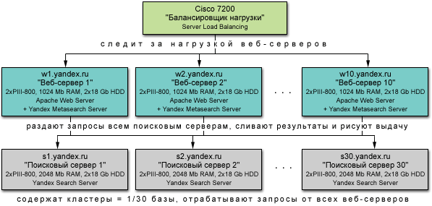
Яндекс
Как устроен Яндекс
Информационно-поисковые системы. Сычев А.В.

Slide 15
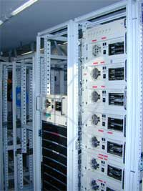
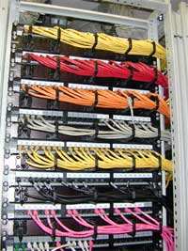
Яндекс
Яндекс в железе
Информационно-поисковые системы. Сычев А.В.

Slide 16
Rambler
1991 – команда единомышленников.
1996 – запуск в эксплуатацию поискового механизма Rambler.ru
Февраль 1997 – рейтинговая система Rambler’s Top100.
Информационно-поисковые системы. Сычев А.В.

Slide 17
Апорт
1996 – демонстрация поисковой машины “Апорт”.
Октябрь 1999 – “Апорт 2000”, интегрированная с каталогом “Каталог-Апорт”.
Первая российская поисковая машина, реализовавшая учет “ранга страницы” и обработку запроса с ориентацией на HTML-код страницы.
Информационно-поисковые системы. Сычев А.В.

Slide 18
Источники
http://www.search-marketing.info/search-engine-history/
https://yandex.com/company/history/2020
https://quokka.media/istorii-brendov/yandex/
http://www.rambler.ru/doc/about.shtml
Информационно-поисковые системы. Сычев А.В.

